Slide 1
IQA e EQA: Interação entre as duas dimensões
Formação sobre Garantia de Qualidade Interna da HAQAA3
Apresentação da Dra. Sylvia Demas
17 de junho de 2026

Slide 2
1. Sobre a NCHE
Presta aconselhamento sobre a atribuição de fundos estatais às instituições de ensino superior públicas
Promove a garantia da qualidade nas instituições de ensino superior
Acredita programas de ensino superior em colaboração com a Autoridade de Qualificações da Namíbia (NQA)
Realiza auditorias de qualidade às instituições
Calcula os subsídios para as instituições de ensino superior públicas
Competências
e
Funções
Promover um sistema de ensino superior coordenado
Promove o acesso dos estudantes às instituições de ensino superior
Acompanha as tendências no ensino superior (matrículas, resultados e capacidade do pessoal)
Avalia o impacto do ensino superior (inquéritos a licenciados e outras atividades de investigação)
Recomenda os níveis das propinas cobradas nas instituições de ensino superior
Administra a regulamentação e recomenda os pedidos de registo como instituições de ensino superior privadas
Visão: Ser um líder e um parceiro de referência na coordenação do ensino superior de qualidade, com vista à construção de uma sociedade baseada no conhecimento.

Slide 3
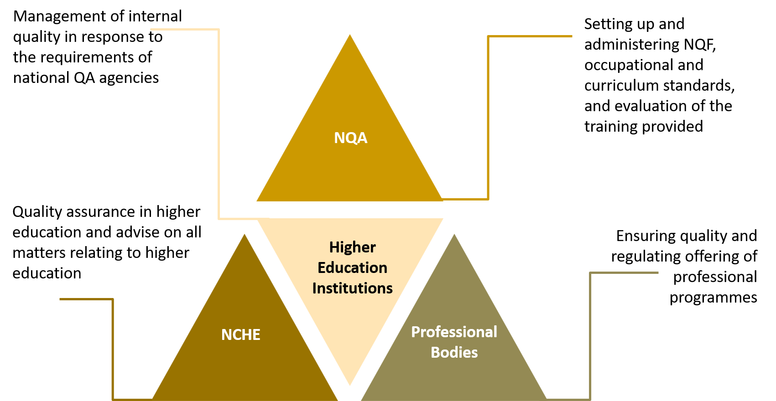
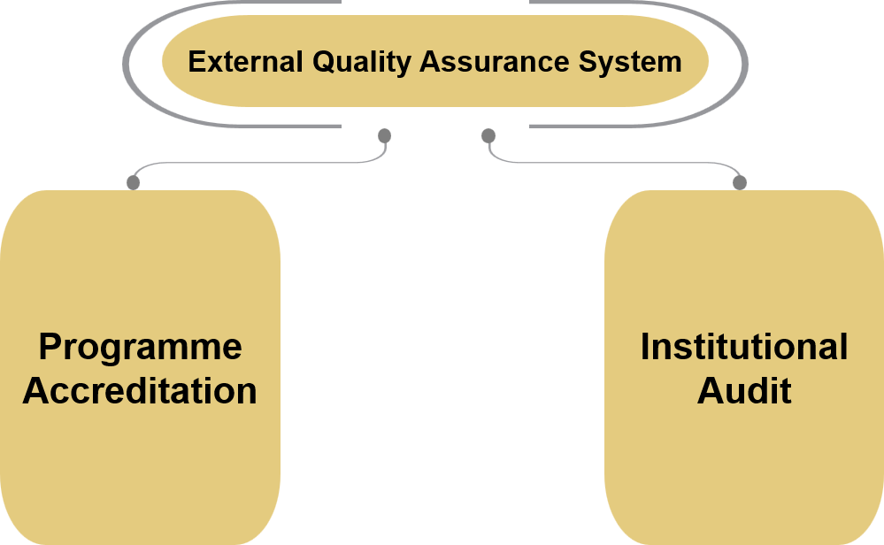
2. O Sistema de Garantia da Qualidade do Ensino Superior da Namíbia e a interação entre a Garantia da Qualidade a nível do Sistema (EQA) e a Garantia da Qualidade a nível Institucional (IQA)
Sistema de Garantia da Qualidade
Subsistemas de Garantia da Qualidade a Nível Europeu (EQA)

Slide 4
3. Boas práticas e desafios entre as instituições de ensino superior e a NQAAA
Boas práticas
O sistema externo de garantia da qualidade no ensino superior, o Quadro Nacional de Qualificações (NQF) e os regulamentos e procedimentos relativos aos diversos programas profissionais estão disponíveis ao público e são acessíveis, proporcionando mecanismos de avaliação transparentes.
É sobre estes sistemas e quadros que os sistemas de garantia da qualidade do ensino superior são construídos e mantidos.
Cada IES dispõe de uma política de garantia da qualidade, de funções e de uma estrutura de apoio, embora a diferentes níveis.
Os responsáveis pela garantia interna da qualidade (IQA) são o primeiro ponto de contacto da NQAA, servindo de ponte entre a agência e as instituições.
Atualmente, a colaboração ocorre principalmente durante os exercícios de avaliação externa, mas há margem para melhorias.
Desafios
Falta de apropriação do sistema de garantia da qualidade nas instituições de ensino superior – situação mais orientada para a conformidade.
  Por vezes, não há provas de aprovação interna dos programas propostos ou dos relatórios institucionais.
  Indisponibilidade dos gestores de topo para responder a questões administrativas transversais, tais como finanças, recursos humanos e gestão das instalações, durante as visitas ao local.
  Fraco acompanhamento das recomendações/condições da avaliação externa e da elaboração do plano de melhoria dos programas.
Falta de recursos humanos e de conhecimentos em matéria de garantia da qualidade, agravada pela rotatividade do pessoal, tanto na NQAA como nas instituições de ensino superior.

Slide 5
  4. Recomendações para reforçar a colaboração
A NQAA pode introduzir um programa para incentivar as boas práticas entre as instituições de ensino superior, com vista a promover uma cultura de qualidade e uma concorrência positiva.
Os profissionais de EQA e IQA, os estatísticos e os responsáveis pelo planeamento institucional na NQAA e nas instituições de ensino superior devem colaborar regularmente na agregação e compilação dos resultados das avaliações externas com os relatórios administrativos, a fim de proporcionar uma visão global da instituição para soluções de melhoria holísticas e a conceção de programas de desenvolvimento de capacidades específicos.
Recomendações relativas à acreditação de programas | Recomendações relativas à auditoria institucional | Estatísticas anuais | Inquéritos aos estudantes | Inquéritos aos licenciados
Metas e objetivos Plano de Estudos Avaliação Corpo docente Instalações e apoio Sistema Interno de Gestão da Qualidade Finanças/Resultados | Visão, missão e objetivos institucionais; e processos gerais de gestão Ensino e aprendizagem Investigação Envolvimento com a comunidade | Taxas de rendimento e de repetição Qualificações do corpo docente | Fatores que contribuem para o sucesso/insucesso dos estudantes Inquérito de satisfação dos estudantes Relatórios de avaliação dos cursos/módulos e do pessoal docente | Utilidade e relevância da qualificação para o emprego Taxa de emprego dos licenciados

Slide 6
Exemplo de agregação dos resultados da acreditação: resumo dos resultados da acreditação do programa
Avaliação do curso pelos estudantes, estatísticas anuais e inquérito aos licenciados
Taxas anuais de progressão dos estudantes e feedback dos licenciados sobre a relevância do curso para o mercado de trabalho
Estatísticas anuais e relatórios de avaliação dos estudantes e do corpo docente

Slide 7
Conclusão
A garantia da qualidade é da responsabilidade de todos.
Trata-se de um ciclo contínuo e não de uma atividade pontual.
Contribui para o fortalecimento do ensino superior e do desenvolvimento nacional.
Por conseguinte, deve tornar-se parte integrante da cultura e das práticas institucionais.
Enquanto profissionais da garantia da qualidade, precisamos de nos manter a par das mudanças e dos desenvolvimentos no ensino superior, para que possamos atualizar continuamente as nossas ferramentas e procedimentos de garantia da qualidade interna (IQA) e externa (EQA).

Slide 8

Obrigado
 | nche.org.na
 | info@nche.org.na | Geral
 | QA@nche.org.na | Garantia de qualidade
 | hemis@nche.org.na | Investigação
 | +264 61 287 1500

